Slide 1
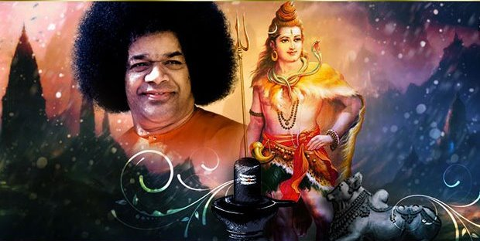
ಓಂ ಶ್ರೀ ಸಾಯಿ ರಾಮ್
ಮಹಾ ಶಿವರಾತ್ರಿ ಹಬ್ಬದ
ಆಂತರಿಕ ಮಹತ್ವ

Slide 2

ಓಂ ಶ್ರೀ ಸಾಯಿ ರಾಮ್
ಶ್ರೀ ಸತ್ಯಸಾಯಿ ಸೇವಾ ಸಂಸ್ಥೆ
ಕರ್ನಾಟಕ ದಕ್ಷಿಣ
ಶಿವರಾತ್ರಿ ಪ್ರಶಾಂತಿ ನಿಲಯದಲ್ಲಿ ಆಚರಿಸಲಾಗುವ ಅತ್ಯಂತ ಮಹತ್ವದ ಹಬ್ಬವಾಗಿದ್ದು, ಭಗವಾನ್ ಪ್ರತಿ ವರ್ಷ ಅದರ ಆಂತರಿಕ ಮಹತ್ವದ ಬಗ್ಗೆ ಪ್ರಮುಖ ಸಂದೇಶಗಳನ್ನು ನೀಡಿದ್ದಾರೆ.
ಶಿವರಾತ್ರಿಯಂದು ಸ್ವಾಮಿಯ ಮೂಲ ಸಂದೇಶವನ್ನು ಅರ್ಥಮಾಡಿಕೊಳ್ಳೋಣ ಮತ್ತು ಇದನ್ನು ನಮ್ಮ ಸಮಿತಿಗಳು ಮತ್ತು ಭಜನಾ ಮಂಡಳಿಗಳ ಮೂಲಕ ನಮ್ಮ ಸಂಸ್ಥೆಯ ಎಲ್ಲಾ ಭಕ್ತರಿಗೆ ಹಂಚಿಕೊಳ್ಳೋಣ.
ನಿಮ್ಮ ಸಾಯಿ ಸೇವೆಯಲ್ಲಿ
ಆಧ್ಯಾತ್ಮಿಕ ವಿಭಾಗ
ಶ್ರೀ ಸತ್ಯಸಾಯಿ ಸೇವಾ ಸಂಸ್ಥೆ
ಕರ್ನಾಟಕ ದಕ್ಷಿಣ

Slide 3
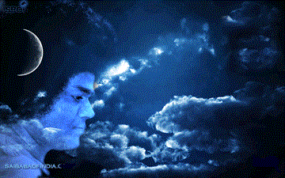
ಶಿವರಾತ್ರಿ
ಶಿವರಾತ್ರಿ ಎಲ್ಲರಿಗೂ ಅತ್ಯಂತ ಮಂಗಳಕರವಾದ ದಿನ. ಇದು ಕೃಷ್ಣಪಕ್ಷದ ಹದಿನಾಲ್ಕನೆಯ ದಿನವಾಗಿದ್ದು, ಚಂದ್ರನು ಕ್ಷೀಣಿಸುತ್ತಿರುವಾಗ ಮತ್ತು ಸೂರ್ಯನು ಕುಂಭ ರಾಶಿಯಲ್ಲಿರುವಾಗ ಬರುವ ದಿನ. ಈ ಹಬ್ಬವು ಸೂರ್ಯನಿಗಿಂತ ಹೆಚ್ಚಾಗಿ ಚಂದ್ರನಿಗೆ ಸಂಬಂಧಿಸಿದೆ. ಆದುದರಿಂದಲೇ ಇದನ್ನು ಶಿವರಾತ್ರಿ ಎಂದು ಕರೆಯುತ್ತಾರೆ. ಇತರ ರಾತ್ರಿಗಳಿಗಿಂತ ಭಿನ್ನವಾಗಿ, ಈ ನಿರ್ದಿಷ್ಟ ರಾತ್ರಿಯು ಪವಿತ್ರತೆ, ಸಮರ್ಪಣೆ ಮತ್ತು ತೇಜಸ್ಸನ್ನು ಸೂಚಿಸುತ್ತದೆ.’
- 7ನೇ ಮಾರ್ಚ್ 1978

Slide 4
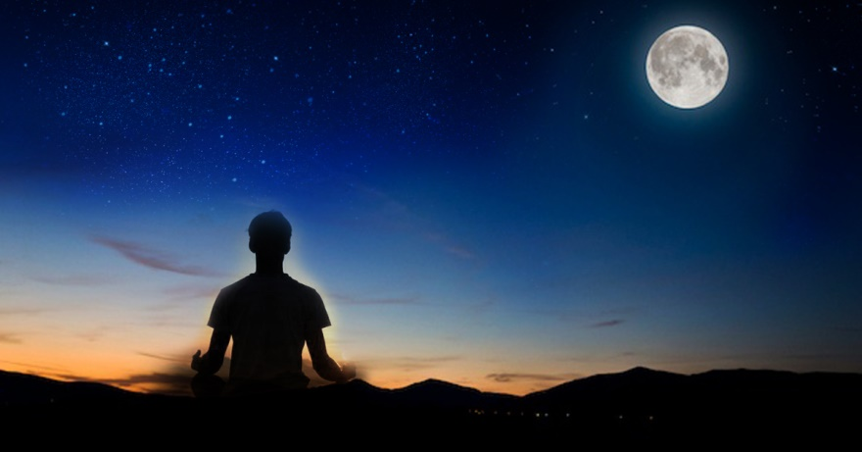
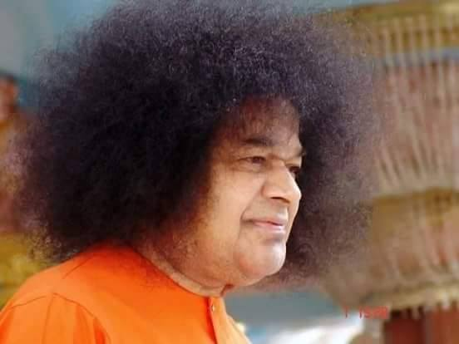
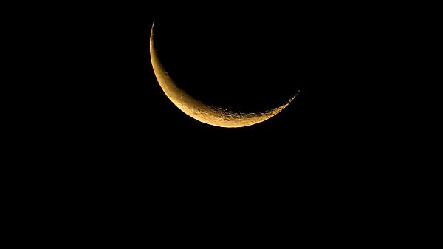
ಶಿವರಾತ್ರಿಯ ಸಮಯದಲ್ಲಿ ಪ್ರಾರ್ಥನೆಯ ಮಹತ್ವ
ಚಂದ್ರನಿಗೆ ಹದಿನಾರು ಅಂಕೆಗಳಿವೆ. ಹಾಗೆಯೇ ಮನಸ್ಸು ಹದಿನಾರು ಅಂಕೆಗಳನ್ನು ಹೊಂದಿದೆ. ಶಿವರಾತ್ರಿಯ ರಾತ್ರಿ, ಚಂದ್ರನ ಹದಿನಾರು ಅಂಕೆಗಳಲ್ಲಿ ಹದಿನೈದು ಅಗೋಚರವಾಗಿರುತ್ತವೆ ಮತ್ತು ಕೇವಲ ಒಂದು ಅಂಕೆ ಮಾತ್ರ ಗೋಚರಿಸುತ್ತದೆ. ಮನಸ್ಸು ಕೂಡ ಅದೇ ಸ್ಥಿತಿಯಲ್ಲಿದೆ. ಶಿವರಾತ್ರಿಯಲ್ಲಿ ದೇವರ ಧ್ಯಾನ ಮಾಡಿದರೆ ಪರಮಾತ್ಮನ ಸಾಮೀಪ್ಯವನ್ನು ಪಡೆಯಬಹುದು. ಶಿವರಾತ್ರಿಯ ಪರಮ ಪವಿತ್ರತೆಯು ದೇವರ ಧ್ಯಾನದ ಮೂಲಕ ಪರಮಾತ್ಮನೊಂದಿಗೆ ಏಕತೆಯನ್ನು ಅರಿತುಕೊಳ್ಳುವುದನ್ನು ಸೂಚಿಸುತ್ತದೆ.
- 11 ಫೆಬ್ರವರಿ 1983

Slide 5
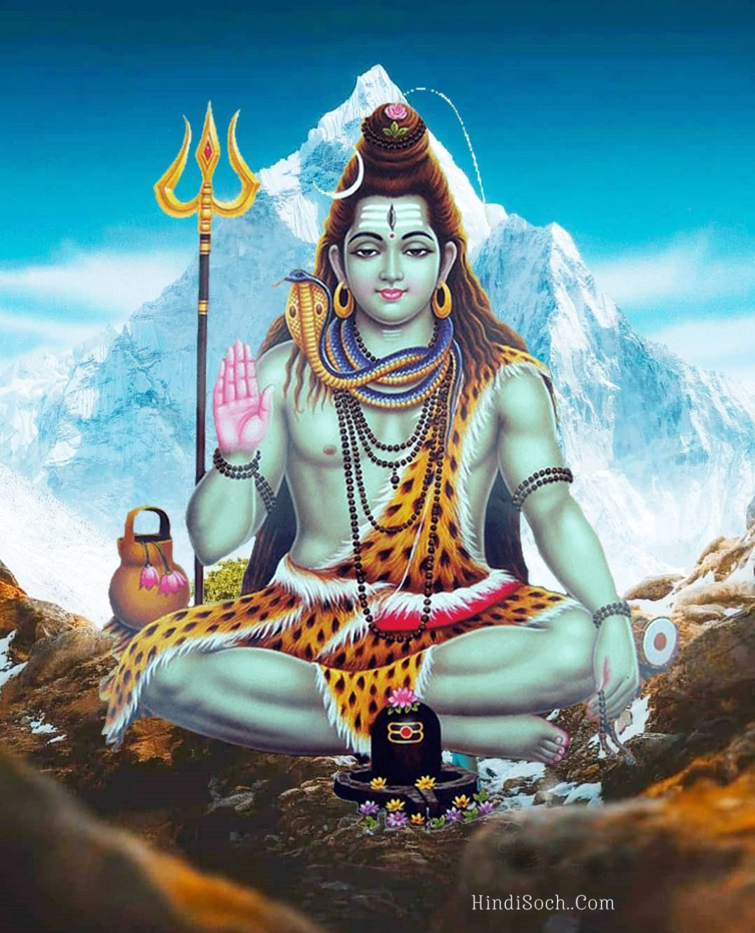
ಶಿವನ ರೂಪದ ಮಹತ್ವ
ಶಿವನ ತಲೆಯ ಮೇಲಿನ ಅರ್ಧಚಂದ್ರಾಕಾರವು ಮಾನವರಲ್ಲಿನ ಪ್ರಜ್ಞೆಯನ್ನು ಸಂಕೇತಿಸುತ್ತದೆ, ಗಂಗೆಯು ಪ್ರಾಣಶಕ್ತಿಯನ್ನು ಸಂಕೇತಿಸುತ್ತದೆ ಮತ್ತು ಶಿವನ ದೇಹದ ಮೇಲೆ ಹಾವುಗಳು ಅಸಂಖ್ಯಾತ ಜೀವಿಗಳನ್ನು ಪ್ರತಿನಿಧಿಸುತ್ತವೆ. ಅವನು ಬೆಳ್ಳಿಯ ಪರ್ವತದ ಮೇಲೆ ವಾಸಿಸುತ್ತಾನೆ. ಅವನ ಆತ್ಮೀಯ ಸ್ನೇಹಿತ ಸಂಪತ್ತಿನ ಅಧಿಪತಿ ಕುಬೇರ. ಇಷ್ಟೆಲ್ಲ ಸಂಪನ್ನನಾಗಿದ್ದರೂ ಭಿಕ್ಷಾಪಾತ್ರೆಯನ್ನು ಹೊತ್ತೊಯ್ಯುವ ಅನಿವಾರ್ಯತೆ ಅವನಿಗೇಕೆ ಬಂತು? ಪ್ರತಿಯೊಂದು ರೀತಿಯ ಸಂಪತ್ತು ಆಧ್ಯಾತ್ಮಿಕ ಪ್ರಗತಿಗೆ ಅಡ್ಡಿಯಾಗಿದೆ ಎಂದು ಜಗತ್ತಿಗೆ ತೋರಿಸಲು, ಶಿವನು ಎಲ್ಲವನ್ನೂ ತ್ಯಜಿಸಿದನು. ತ್ಯಾಗದ ಮೂಲಕವೇ ಶಿವನು ಪರಮ ಆನಂದದ ಶಾಶ್ವತ ಮೂರ್ತರೂಪನಾದನು.
- 23 ಫೆಬ್ರವರಿ 1990

Slide 6
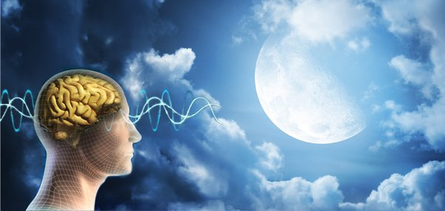
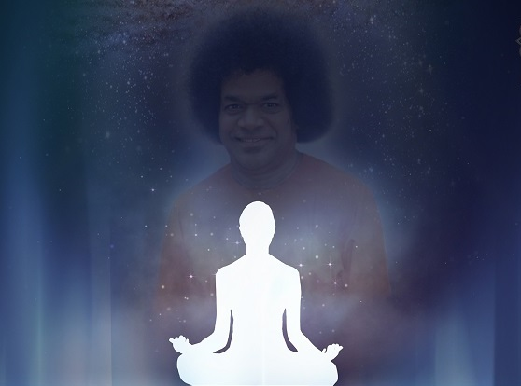
ಆಚರಣೆಗಳ ಮಹತ್ವ
“ಈ ರಾತ್ರಿಯಲ್ಲಿ ಮನಸ್ಸಿನ ಕೇವಲ ಒಂದು ನಿಮಿಷದ ಭಾಗವನ್ನು ಜಯಿಸಲು ಉಳಿದಿದೆ ಮತ್ತು ಅದನ್ನು ಜಾಗರಣೆ ಮಾಡುವ ಮೂಲಕ ಮತ್ತು ದೈವತ್ವದ ಆನಂದದಲ್ಲಿ ನೆಲೆಸುವ ಮೂಲಕ ಮಾಡಬಹುದು. ನಿಗದಿತ ಜಾಗರಣೆಯು ಒಬ್ಬರು ಗಮನಿಸಬೇಕಾದ ಶಾಶ್ವತ ಜಾಗರಣೆಯ ಸಂಕೇತವಾಗಿದೆ. ಉಪವಾಸದ ವಿಧಿಯು ಅವರು ಹಂಬಲಿಸುವ ಪ್ರಾಪಂಚಿಕ ಸಂತೋಷಗಳನ್ನು ತ್ಯಜಿಸುವ ಸಂಕೇತವಾಗಿದೆ. ರಾತ್ರಿಯ ಭಜನೆಯು ಪರಮಾತ್ಮನ ಸಾನ್ನಿಧ್ಯದ ಜೀವಮಾನದ ಪ್ರಜ್ಞೆಗೆ ಮಹತ್ವದ್ದಾಗಿದೆ, ಅದನ್ನು ಪ್ರತಿಯೊಬ್ಬರೂ ಬೆಳೆಸಿಕೊಳ್ಳಬೇಕು. ಶಿವರಾತ್ರಿಯ ಆಚರಣೆಗಳು ಮತ್ತು ಪ್ರತಿಜ್ಞೆಗಳು ವರ್ಷದ ಇತರ ರಾತ್ರಿಗಳಲ್ಲಿ ಇರುವುದಿಲ್ಲ. ಈ ದಿನದಂದು ಈ ಪ್ರತಿಜ್ಞೆಗಳನ್ನು ಗಮನಿಸುವುದು ಉಪಯುಕ್ತವೆಂದು ನೆನಪಿಸುತ್ತದೆ.”
- 7ನೇ ಮಾರ್ಚ್ 1978

Slide 7
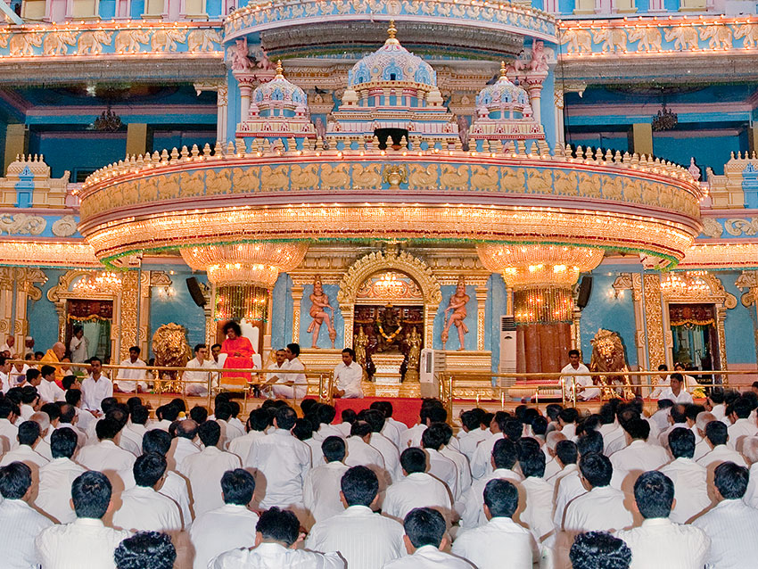
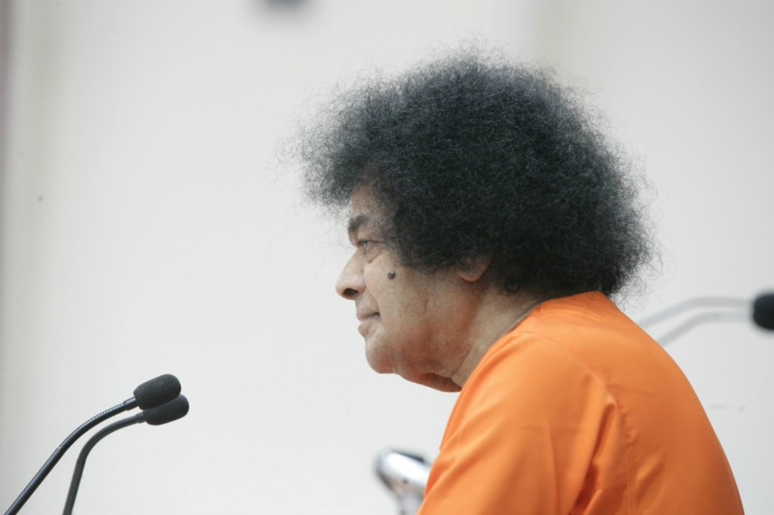
ರಾತ್ರಿ ಮತ್ತು ಶಿವರಾತ್ರಿ
” ರಾತ್ರಿ ಮತ್ತು ಶಿವರಾತ್ರಿಯ ನಡುವಿನ ವ್ಯತ್ಯಾಸವೇನು? ತನ್ನ ದೈವತ್ವವನ್ನು ಗುರುತಿಸಿದ ಮನುಷ್ಯನಿಗೆ ಪ್ರತಿ ರಾತ್ರಿಯೂ ಶಿವರಾತ್ರಿ. ಪ್ರಾಪಂಚಿಕ ಚಿಂತೆಯಲ್ಲಿ ಮುಳುಗಿರುವ ಮನುಷ್ಯನಿಗೆ ರಾತ್ರಿಗಳೆಲ್ಲಾ ಒಂದೇ. ಆ ರಾತ್ರಿಯು ಕತ್ತಲೆಯಿಂದ ಗುರುತಿಸಲ್ಪಟ್ಟಿದೆ. ಈ ರಾತ್ರಿ ಬೆಳಕಿನಿಂದ ಗುರುತಿಸಲ್ಪಟ್ಟಿದೆ. ಹತಾಶೆಯಿಂದ ತುಂಬಿರುವ, ಇನ್ನಿಲ್ಲದ ಆಸೆಗಳಲ್ಲಿ ಮುಳುಗಿರುವ ಮನುಷ್ಯನಿಗೆ ಆಧ್ಯಾತ್ಮ ಬೆಳಕು ಪಸರಿಸುವ ದೀಪಸ್ತಂಭ. ದೇವರ ಹೆಸರು ದೀಪಸ್ತಂಭ. ನಾಮವನ್ನು ಜಪಿಸುವುದರಿಂದ ನಾಮಧಾರಕನನ್ನು ಅರಿಯಬಹುದು.“
- 19 ಫೆಬ್ರವರಿ 1993

Slide 8
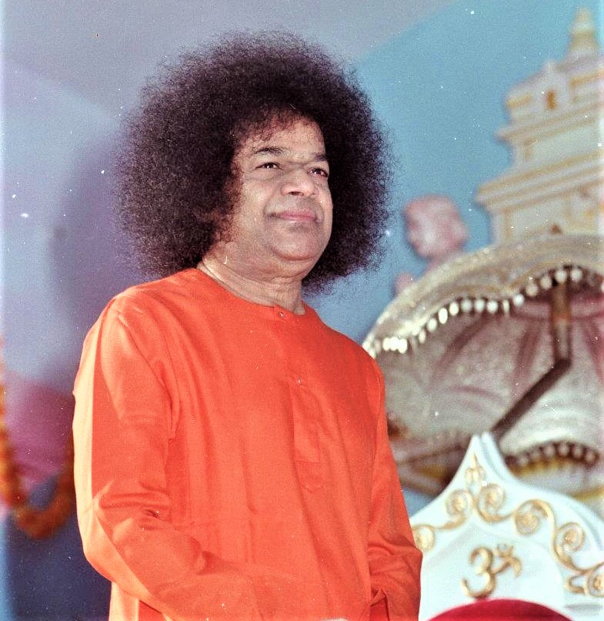
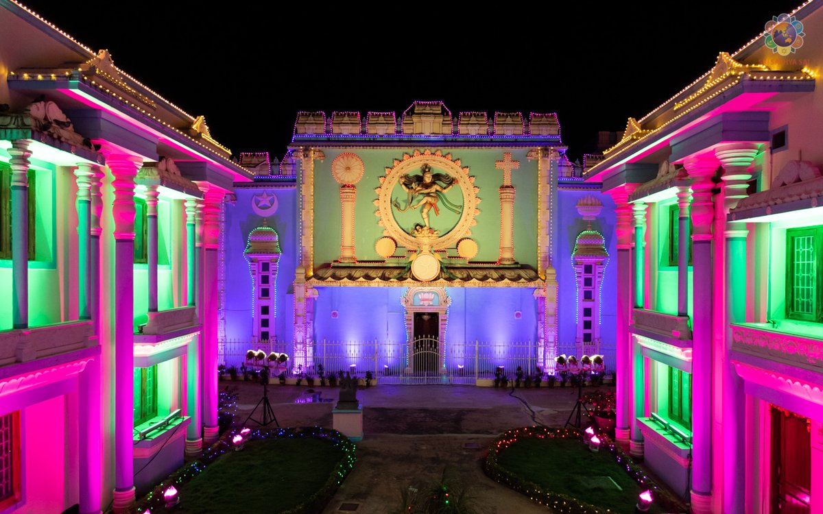
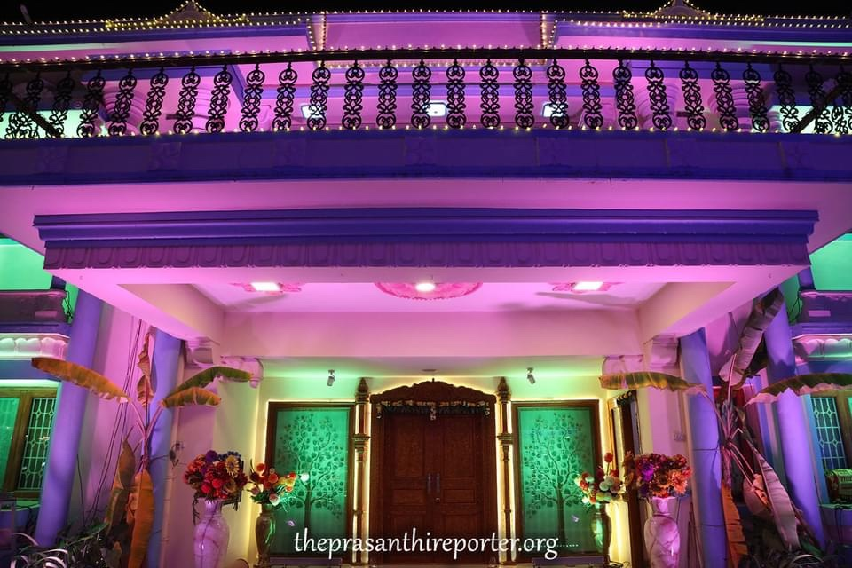
ಬೆಳಕಿನ ರಾತ್ರಿ
“ಶಿವರಾತ್ರಿಯ ಸಮಯದಲ್ಲಿ ರಾತ್ರಿಯು ಕತ್ತಲೆಯಾಗಿರುವುದಿಲ್ಲ ಆದರೆ ಬೆಳಕಿನಿಂದ ತುಂಬಿರುತ್ತದೆ. ಶಿವನ ಭವ್ಯವಾದ ರೂಪವನ್ನು ಆಲೋಚಿಸುವ ಮೂಲಕ, ಪರಮಾತ್ಮನನ್ನು ಧ್ಯಾನಿಸುವ ಮೂಲಕ, ಪರಮಾತ್ಮನೊಂದಿಗೆ ಏಕತೆಯನ್ನು ನೆನಪಿಸಿಕೊಳ್ಳುವ ಮೂಲಕ ಮತ್ತು ಶುದ್ಧವಾದ ಪವಿತ್ರತೆಯ ನೋಟವನ್ನು ಪಡೆಯುವುದರಿಂದ ಆ ಬೆಳಕನ್ನು ಅನುಭವಿಸಲಾಗುತ್ತದೆ.”
- ಅಕ್ಟೋಬರ್ 14, 1994

Slide 9
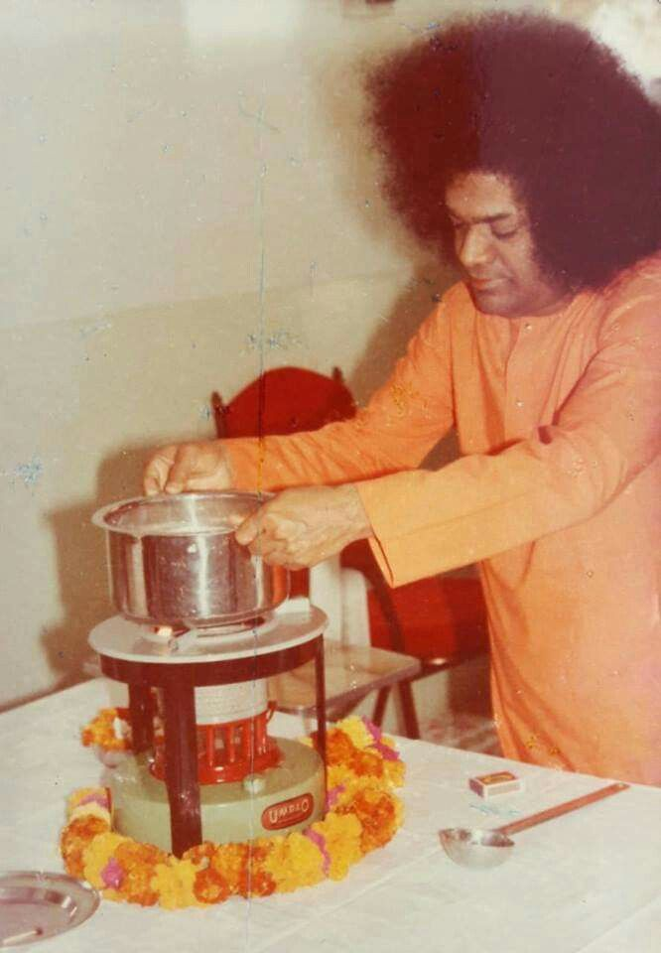
ಸ್ವಯಂ ಸಾಕ್ಷಾತ್ಕಾರದ ಪ್ರಕ್ರಿಯೆ
“ಆಧ್ಯಾತ್ಮಿಕ ಪ್ರಕ್ರಿಯೆಯನ್ನು ಹಾಲನ್ನು ಬೆಣ್ಣೆಯಾಗಿ ಪರಿವರ್ತಿಸುವುದಕ್ಕೆ ಹೋಲಿಸಬಹುದು. ದೇಹವು ಮನೆಯಂತೆ. ಭಕ್ತಿಯ ಒಲೆಯ ಮೇಲೆ ಅರಿವಿನ ಹಾಲನ್ನು ಕುದಿಸುವ ಪಾತ್ರೆಯೇ ಹೃದಯ. ಪಾತ್ರೆಯು ಶ್ರದ್ಧೆಯ ಮುಚ್ಚಳದಿಂದ ಮುಚ್ಚಲ್ಪಟ್ಟಿದೆ. ವಿವೇಕದ ಬೆಂಕಿ ಹೊತ್ತಿಕೊಂಡಾಗ, ಕುದಿಯುವ ಹಾಲಿನಿಂದ ತಿಳುವಳಿಕೆಯ ಕೆನೆ ಹೊರಹೊಮ್ಮುತ್ತದೆ. ಮಾಯೆಯ ಬೆಕ್ಕು ಹಾಲು ಕುಡಿಯುವುದನ್ನು ತಡೆಯಲು, ಸುಜ್ಞಾನದ ದ್ವಾರದಿಂದ ಬಾಗಿಲು ಮುಚ್ಚಬೇಕು. ಹಾಲನ್ನು ಶಾಂತಿಯಿಂದ ತಣ್ಣಗಾದ ನಂತರ ಮತ್ತು ದೇವರ ನಾಮದ ಮಜ್ಜಿಗೆಯನ್ನು ಸೇರಿಸಿದಾಗ, ದೈವಿಕ ಕೃಪೆಯ ಮೊಸರು ರೂಪುಗೊಳ್ಳುತ್ತದೆ. ಈ ಮೊಸರನ್ನು ಜ್ಞಾನದ ದಂಡ ಮತ್ತು ಪ್ರೀತಿಯ ಹಗ್ಗದಿಂದ ಮಂಥನ ಮಾಡಿದಾಗ, ಅಜ್ಞಾನದ ಹಾಲೊಡಕು ಬೇರ್ಪಟ್ಟು ಆತ್ಮೀಯತೆಯ ಬೆಣ್ಣೆ ಹೊರಹೊಮ್ಮುತ್ತದೆ.”
- 23 ಫೆಬ್ರವರಿ 1990

Slide 10
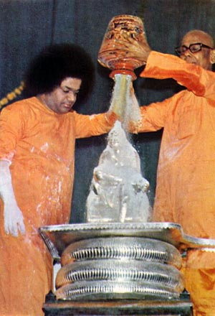
ವಿಭೂತಿ ಅಭಿಷೇಕ
“ವಿಭೂತಿ ಅಭಿಷೇಕವು ಪ್ರಬಲವಾದ ಆಂತರಿಕ ಅರ್ಥವನ್ನು ಹೊಂದಿದೆ, ಅದನ್ನು ನೀವು ಗ್ರಹಿಸಬೇಕೆಂದು ಸ್ವಾಮಿ ಬಯಸುತ್ತಾರೆ. ನಿಜವಾದ ಆಧ್ಯಾತ್ಮಿಕ ಅರ್ಥದಲ್ಲಿ ವಿಭೂತಿ ಅತ್ಯಂತ ಅಮೂಲ್ಯ ವಸ್ತುವಾಗಿದೆ. ವಿಭೂತಿ ಅಭಿಷೇಕವು ಆಸೆಯನ್ನು ತ್ಯಜಿಸಲು ಮತ್ತು ನೀವು ಗಳಿಸಿದ ಎಲ್ಲಾ ವಸ್ತುಗಳಲ್ಲಿ ಅತ್ಯಮೂಲ್ಯವಾದ ಭಸ್ಮವನ್ನು ಶಿವನಿಗೆ ಅರ್ಪಿಸಲು ಪ್ರೇರೇಪಿಸುತ್ತದೆ. ಹೂವುಗಳು ಒಂದು ಅಥವಾ ಎರಡು ದಿನಗಳಲ್ಲಿ ಮಸುಕಾಗುವಂತೆ ಬೂದಿ ಮರೆಯಾಗುವುದಿಲ್ಲ; ಅದು ಒಣಗುವುದಿಲ್ಲ ಮತ್ತು ಕಣ್ಮರೆಯಾಗುವುದಿಲ್ಲ ಅಥವಾ ನೀರಿನಂತೆ ಕೊಳಕು ಮತ್ತು ಅನರ್ಹವಾಗುವುದಿಲ್ಲ; ಕೆಲವು ಗಂಟೆಗಳಲ್ಲಿ ಎಲೆಗಳು ಮಾಸುವಂತೆ ಅದು ಬಣ್ಣವನ್ನು ಕಳೆದುಕೊಳ್ಳುವುದಿಲ್ಲ; ಕೆಲವೇ ದಿನಗಳಲ್ಲಿ ಹಣ್ಣುಗಳು ಕೊಳೆಯುವಂತೆ ವಿಭೂತಿ ಕೊಳೆಯುವುದಿಲ್ಲ. ಬೂದಿ ಎಂದೆಂದಿಗೂ ಬೂದಿಯೇ. ಆದ್ದರಿಂದ, ನಿಮ್ಮ ಕೆಟ್ಟತನಗಳನ್ನು, ನಿಮ್ಮ ದುರ್ಗುಣಗಳನ್ನು, ನಿಮ್ಮ ಕೆಟ್ಟ ಅಭ್ಯಾಸಗಳನ್ನು ಸುಟ್ಟುಹಾಕಿ; ಶಿವನನ್ನು ಆರಾಧಿಸುವುದರಿಂದ ಆಲೋಚನೆ, ನುಡಿ ಮತ್ತು ಕಾರ್ಯದಲ್ಲಿ ನೀವು ಶುದ್ಧರಾಗುತ್ತೀರಿ.”
- 20 ಫೆಬ್ರವರಿ 1974

Slide 11
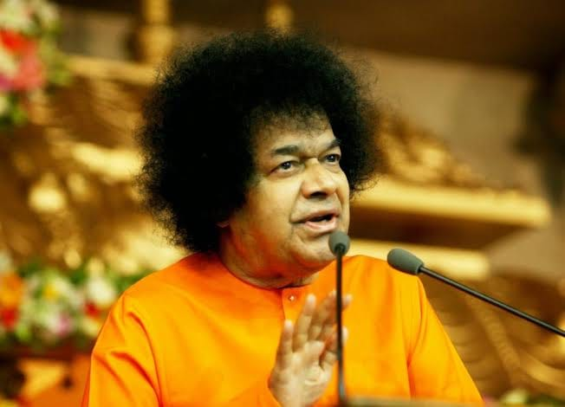

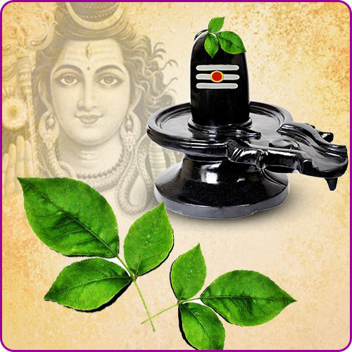
ಬಿಲ್ವ ಪತ್ರೆಯ ಮಹತ್ವ
“ಶಿವನನ್ನು ಮೂರು ಎಲೆಗಳ ಬಿಲ್ವದಿಂದ ಪೂಜಿಸಲಾಗುತ್ತದೆ ಏಕೆಂದರೆ ಅವನು ಮೂರು ಲೋಕಗಳಲ್ಲಿ, ಕಾಲದ ಮೂರು ಹಂತಗಳಲ್ಲಿ ಮತ್ತು ಪ್ರಕೃತಿಯ ಮೂರು ಗುಣಲಕ್ಷಣಗಳಲ್ಲಿ ಅಂತರ್ಗತನಾಗಿದ್ದಾನೆ. ಅವನು ಮೂರು ವಿಧದ ದುಃಖವನ್ನು ತೆಗೆದುಹಾಕುತ್ತಾನೆ; ಆತನಿಗೆ ಹೊರಗೆ ಆಧಾರವಿಲ್ಲ; ಅವನು ಆನಂದದ ಮೂಲ; ಅವನು ಮಕರಂದದ ಮಾಧುರ್ಯ ಮತ್ತು ಪರಿಣಾಮಕಾರಿತ್ವದ ಮೂರ್ತರೂಪ. ಪ್ರತಿಯೊಂದು ಜೀವಿಯೂ ಶಿವಸ್ವರೂಪವಾಗಿದೆ ಏಕೆಂದರೆ ಶಿವನಿಲ್ಲದೆ ಅದು ಕೇವಲ ‘ಶವ’ - ಮನುಷ್ಯನು ಆ ಪರಮಾತ್ಮನ ಸ್ಥಿತಿಗೆ ತಕ್ಕಂತೆ ಬದುಕಬೇಕು.”
- 20 ಫೆಬ್ರವರಿ 1974

Slide 12
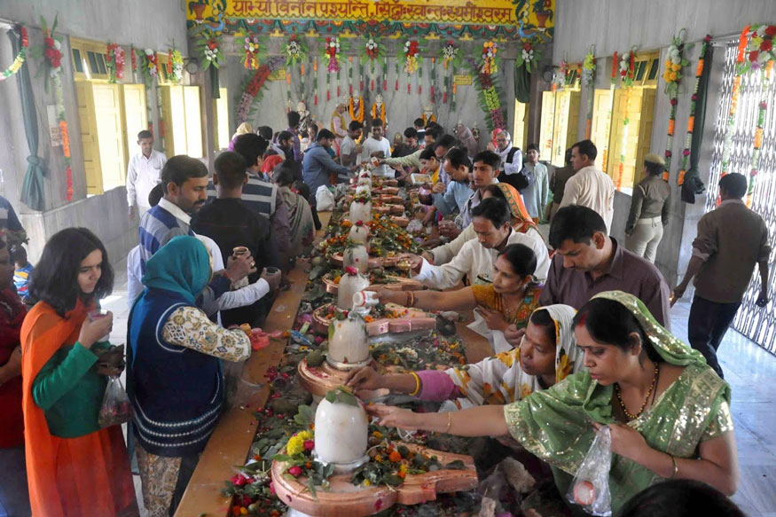
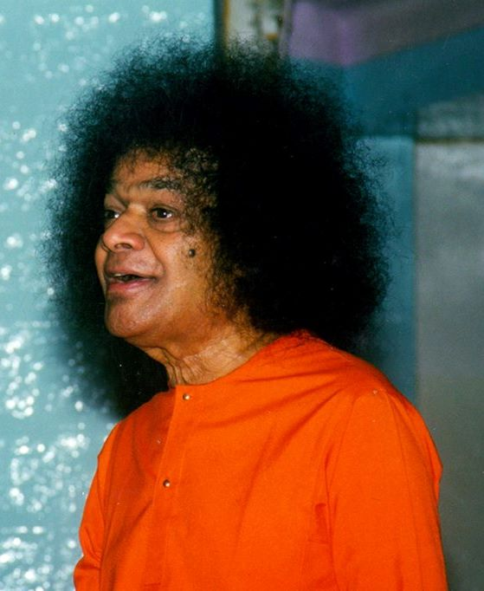
ಮನಸ್ಸಿಗೆ ಒಳ್ಳೆಯ ಆಲೋಚನೆಗಳ ಅಗತ್ಯವಿದೆ
“ಶಿವನ ದೇವಾಲಯಗಳಿಗೆ ಭೇಟಿ ನೀಡುವುದು, ಅರ್ಚಕರ ಮೂಲಕ ಶಿವಲಿಂಗಗಳ ಪೂಜೆಗೆ ವ್ಯವಸ್ಥೆ ಮಾಡುವುದು, ಪ್ರತಿಷ್ಠಿತ ವಿಗ್ರಹಗಳ ಮೇಲೆ ಪವಿತ್ರವಾದ ನೀರಿನಿಂದ ಅಭಿಷೇಕ ಮಾಡುವುದು, ಉಪವಾಸ, ಜಾಗರಣೆ ಮತ್ತು ಇತರ ಚಟುವಟಿಕೆಗಳನ್ನು ಈ ದಿನದಂದು ನಡೆಸಲಾಗುತ್ತದೆ. ಆದರೆ, ಇವು ಹಬ್ಬದ ನೈಜ ಉದ್ದೇಶಕ್ಕೆ ಅಷ್ಟಾಗಿ ಸಂಬಂಧಿಸಿಲ್ಲ. ಈ ವಿಧಿಗಳನ್ನು ಮತ್ತು ಪ್ರತಿಜ್ಞೆಗಳನ್ನು ಪೂರೈಸಲು, ಒಂದು ಪೂರ್ಣ ವರ್ಷ ಕಾಯಬೇಕಾಗಿಲ್ಲ.
ಮನುಷ್ಯನು ದಿನಕ್ಕೆ ನಾಲ್ಕು ಬಾರಿ ಆಹಾರವನ್ನು ಸೇವಿಸುತ್ತಾನೆ, ಇದರಿಂದ ಅವನ ದೇಹವು ಪರಿಣಾಮಕಾರಿಯಾಗಿ ಕಾರ್ಯನಿರ್ವಹಿಸುತ್ತದೆ. ಪ್ರತಿದಿನ ಒಮ್ಮೆಯಾದರೂ ಒಳ್ಳೆಯ ಆಲೋಚನೆಗಳು ಮತ್ತು ದೈವಿಕ ಕಾರ್ಯಗಳಿಂದ ಮನಸ್ಸನ್ನು ಪೋಷಿಸುವಂತೆ ಕೇಳುವುದು ಹೆಚ್ಚೇ?
ಮನಸ್ಸಿಗೂ ಶುದ್ಧ ಮತ್ತು ಪೋಷಕ ಆಹಾರದ ಅಗತ್ಯವಿದೆ."
- ಮಾರ್ಚ್ 5, 1973

Slide 13
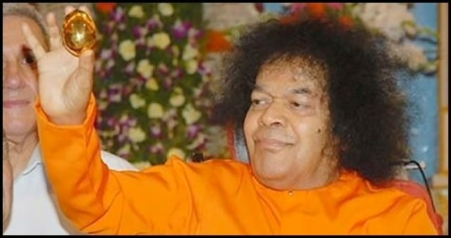
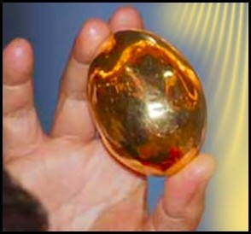
ಲಿಂಗೋದ್ಭವದ ಮಹತ್ವ
“ಶಿವರಾತ್ರಿಯ ನಿಜವಾದ ಅರ್ಥ ಮತ್ತು ಆಂತರಿಕ ಮಹತ್ವವನ್ನು ಅರ್ಥಮಾಡಿಕೊಳ್ಳಿ. ಹಿರಣ್ಯಗರ್ಭ ಲಿಂಗವು ಪ್ರತಿಯೊಬ್ಬರ ಹೃದಯದಲ್ಲಿದೆ ಮತ್ತು ದೇಹದ ಬಲಭಾಗದಲ್ಲಿದೆ. ಹಿರಣ್ಯಗರ್ಭ ತತ್ವವು ನನ್ನ ಇಡೀ ದೇಹವನ್ನು ವ್ಯಾಪಿಸಿದೆ. ನಾನು ಬಯಸಿದಾಗ ಅದು ಒಂದು ರೂಪವನ್ನು ಪಡೆದುಕೊಳ್ಳುತ್ತದೆ. ಈ ಲಿಂಗವನ್ನು ಆವಿರ್ಭವಿಸುವ ಸಮಯದಲ್ಲಿ ಯಾರು ನೋಡುತ್ತಾರೋ ಅವರಿಗೆ ಪುನರ್ಜನ್ಮವಿಲ್ಲ. ಅದು ಹೊರಹೊಮ್ಮುತ್ತಿದ್ದಂತೆ ಅದರ ರೂಪವನ್ನು ನೋಡಬೇಕು. ನಿಮ್ಮ ಜೀವನವನ್ನು ಪವಿತ್ರಗೊಳಿಸಲು, ಅಂತಹ ಪವಿತ್ರ ಅಭಿವ್ಯಕ್ತಿಗಳನ್ನು ನಿಮಗೆ ಆಗೊಮ್ಮೆ ಈಗೊಮ್ಮೆ ತೋರಿಸಬೇಕು. ಆಗ ಮಾತ್ರ ನೀವು ಮಾನವೀಯತೆಯಲ್ಲಿರುವ ದೈವಿಕತೆಯನ್ನು ಅರ್ಥಮಾಡಿಕೊಳ್ಳಬಹುದು. ಬಲದಿಂದ ಈ ಲಿಂಗವನ್ನು ಎತ್ತರದಿಂದ ಬೀಳಿಸಿದರೂ ಒಡೆಯುವುದಿಲ್ಲ. ಇದು ಅಮೃತತ್ವ. ಇದು ಬದಲಾಗದೆ ಇರುತ್ತದೆ.”
- ಶಿವರಾತ್ರಿ 15ನೇ ಫೆಬ್ರವರಿ 1999

Slide 14
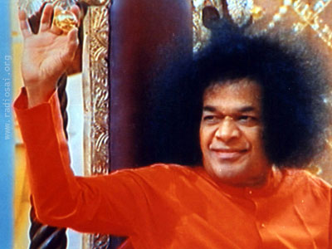
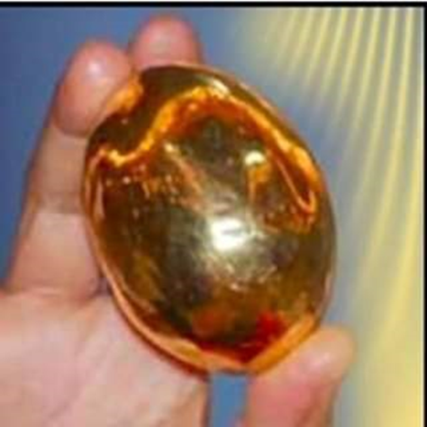
ಆಂತರಿಕ ಲಿಂಗ
“ಈ ದಿನ ಸ್ವಾಮಿ ತನ್ನೊಳಗಿನಿಂದ ಲಿಂಗವನ್ನು (ದೇವರ ನಿರಾಕಾರ ರೂಪ) ಏಕೆ ಉತ್ಪಾದಿಸುತ್ತಾರೆ? ಲಿಂಗದಿಂದ ಜಂಗಮ (ಬ್ರಹ್ಮಾಂಡ) ಉದ್ಭವಿಸುತ್ತದೆ, ಜಂಗಮದಿಂದ ಸಂಗಮ (ಸಂಘ, ಬಾಂಧವ್ಯ, ಚಟುವಟಿಕೆ) ಉಂಟಾಗುತ್ತದೆ ಮತ್ತು ಸಂಗಮದ ಪರಿಣಾಮವಾಗಿ, ಮಾನವನು ಲಿಂಗವನ್ನು (ಗುಣರಹಿತವಾದ ಆತ್ಮ) ಅರಿತುಕೊಳ್ಳುತ್ತಾನೆ. ಹೀಗಾಗಿ, ವೃತ್ತವು ಪೂರ್ಣಗೊಂಡಿದೆ - ಆರಂಭರಹಿತದಿಂದ ಆರಂಭದವರೆಗೆ. ಇದು ಲಿಂಗೋದ್ಭವವು ಕಲಿಸುವ ಪಾಠ.
ಶಿವರಾತ್ರಿ ಫೆಬ್ರವರಿ 1971

Slide 15
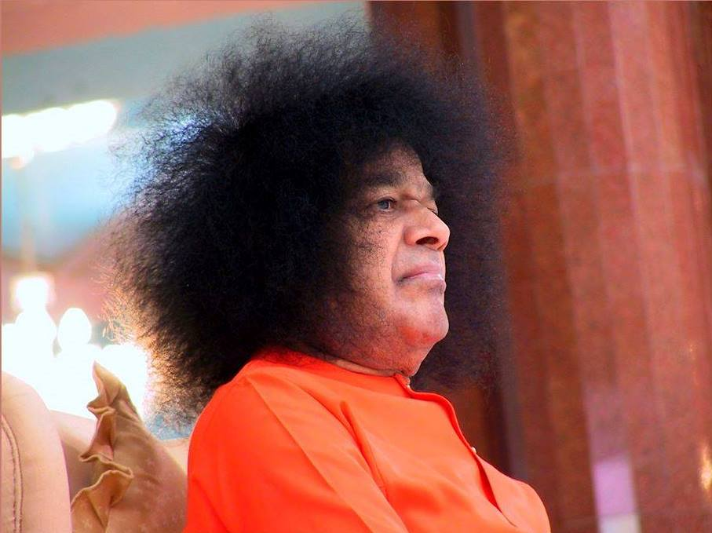
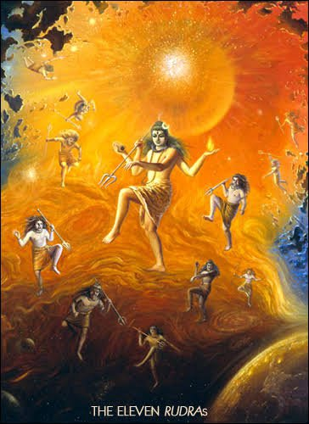
ರುದ್ರರನ್ನು ನಿಯಂತ್ರಿಸಿ
ಇಂದಿನ ಶಿವರಾತ್ರಿ ಆಚರಣೆ ಮಹತ್ವದ ಪಾಠ ಕಲಿಸುತ್ತದೆ. ಸಂಖ್ಯಾಶಾಸ್ತ್ರದ ಪ್ರಕಾರ, "ಶಿ", "ವ" ಮತ್ತು "ರಾ" ಎಂಬ ಮೂರು ಅಕ್ಷರಗಳು ಹನ್ನೊಂದು ("ಶಿ"=5, "ವ"=4 ಮತ್ತು "ರ=2") ಆಗಿರುತ್ತವೆ. ಈ ಹನ್ನೊಂದು ರುದ್ರರನ್ನು ಏಕಾದಶ ರುದ್ರರು ಎಂದು ಕರೆಯಲಾಗುತ್ತದೆ. ನಾಲ್ಕನೇ ಅಕ್ಷರ "ತ್ರಿ" ಎಂದರೆ ಮೂರು. ರುದ್ರರು ಬುದ್ಧಿಯನ್ನು ಇಂದ್ರಿಯ ವಸ್ತುಗಳ ಕಡೆಗೆ ತಿರುಗಿಸುತ್ತಾರೆ ಮತ್ತು ವ್ಯಕ್ತಿಯನ್ನು ಸಂಸಾರ ಸಾಗರದಲ್ಲಿ ತಳ್ಳುತ್ತಾರೆ. ಶಿವರಾತ್ರಿಯು ಹನ್ನೊಂದು ರುದ್ರರನ್ನು ಜಯಿಸಲು ಮೀಸಲಾದ ದಿನವಾಗಿದ್ದು, ಅವರೆಲ್ಲರಿಗೂ ಒಡೆಯನಾದ ಪರಮಾತ್ಮನನ್ನು ಪೂಜಿಸಲಾಗುತ್ತದೆ.
-23 ಫೆಬ್ರವರಿ 1990

Slide 16
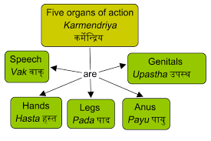
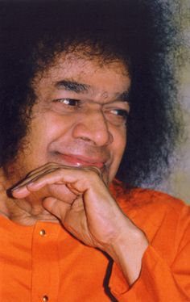
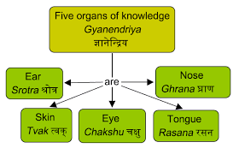
ರುದ್ರರನ್ನು ನಿಯಂತ್ರಿಸಿ
“ಪರಮಾತ್ಮನು ಎಲ್ಲಾ ರುದ್ರರ ಒಡೆಯ. ಹನ್ನೊಂದು ರುದ್ರರನ್ನು ಗೆದ್ದವನು ಮಾತ್ರ ಪರಮಾತ್ಮನನ್ನು ಅರಿತುಕೊಳ್ಳಲು ನಿರೀಕ್ಷಿಸಬಹುದು.
ಹನ್ನೊಂದು ರುದ್ರರು ಯಾರು?
ಅವು ಐದು ಕರ್ಮೇಂದ್ರಿಯಗಳು ಐದು ಜ್ಞಾನೇಂದ್ರಿಯಗಳು ಮತ್ತು ಬುದ್ಧಿ. ಮನುಷ್ಯನು ಈ ಹನ್ನೊಂದು ಅಂಗಗಳನ್ನು ಸಾಧ್ಯವಾದಷ್ಟು ನಿಯಂತ್ರಿಸಲು ಪ್ರಯತ್ನಿಸಬೇಕು. ಪ್ರಾಚೀನ ಕಾಲದಿಂದಲೂ, ಋಷಿಗಳು ಈಶ್ವರ-ಸಾಕ್ಷಾತ್ಕಾರಕ್ಕೆ ಸಾಧನವಾಗಿ ಇಂದ್ರಿಯ ನಿಯಂತ್ರಣದ ಅತ್ಯುನ್ನತ ಪ್ರಾಮುಖ್ಯತೆಯನ್ನು ಒತ್ತಿಹೇಳಿದ್ದಾರೆ.”
- 23 ಫೆಬ್ರವರಿ 1990

Slide 17
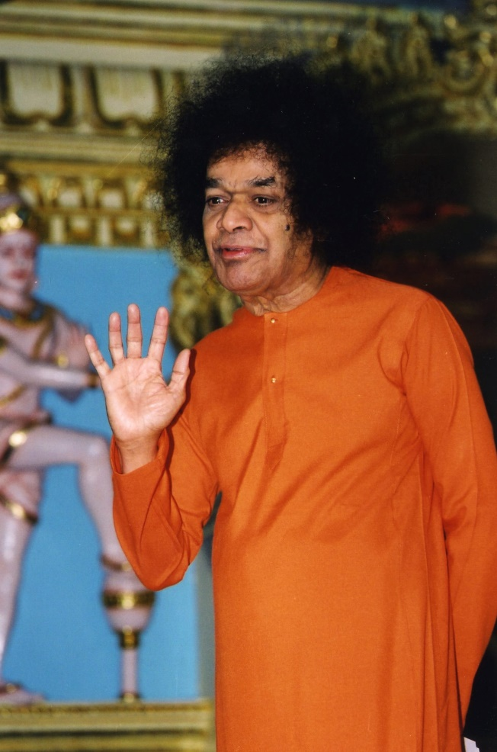
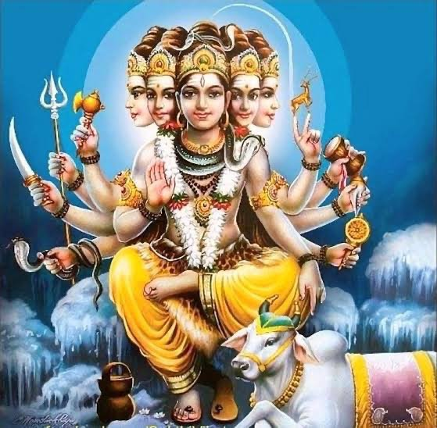
ಶಿವನ ಹೆಸರುಗಳು
“ಹೆಸರು "ಸಾಂಬಶಿವ". ಸ ಎಂದರೆ ದೈವತ್ವ. ಅಂಬಾ ಎಂದರೆ ಬ್ರಹ್ಮಾಂಡ. ಶಿವ ಎಂದರೆ ಪುರುಷ (ಅತ್ಯುನ್ನತ ವ್ಯಕ್ತಿ). ಈಶ್ವರನಿಗೆ ಯೋಗಶಿಖ ಎಂಬ ಇನ್ನೊಂದು ಹೆಸರಿದೆ. ಆಕಾಶವು ಅವನ ನೀಲಿ ರೂಪವಾಗಿದೆ.
ದಿಕ್ (ದಿಕ್ಕುಗಳು) ಅವನ ಉಡುಪುಗಳಾಗಿವೆ. ಆದ್ದರಿಂದ ಅವನನ್ನು ದಿಗಂಬರ ಎಂದು ಕರೆಯುತ್ತಾರೆ. ಅವನನ್ನು ಪಂಚಾನನ ಎಂದೂ ಕರೆಯಲಾಗುತ್ತದೆ - ಐದು ತಲೆಯವನು. ಐದು ಎಂದರೆ ಭೂಮಿ, ನೀರು, ಅಗ್ನಿ, ಗಾಳಿ ಮತ್ತು ಬಾಹ್ಯಾಕಾಶ. ಅವನ ಐದು ತಲೆಗಳು ಪಂಚಭೂತಗಳನ್ನು ಪ್ರತಿನಿಧಿಸುತ್ತವೆ .ಶಿವನನ್ನು ಭೂತನಾಥ ಎಂದೂ ವಿವರಿಸಲಾಗಿದೆ - ಎಲ್ಲಾ ಸೃಷ್ಟಿ ಜೀವಿಗಳ ಭಗವಂತ. ಭೂತವು ಸೃಷ್ಟಿಯನ್ನು ಸೂಚಿಸುತ್ತದೆ. ವಿಶ್ವದಲ್ಲಿರುವ ಪ್ರತಿಯೊಂದು ಜೀವಿಗಳಿಗೂ ಈಶ್ವರನು ಭಗವಂತ. ಆದ್ದರಿಂದ, ಇಡೀ ಬ್ರಹ್ಮಾಂಡವು ಭಗವಂತನಲ್ಲಿ ಪ್ರತಿಬಿಂಬವಾಗಿದೆ.”
- 23 ಫೆಬ್ರವರಿ 1990

Slide 18
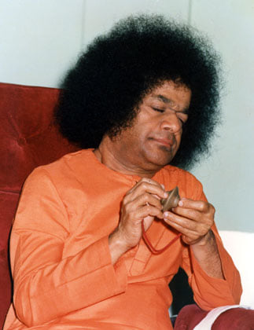
ಏಕ ಕೇಂದ್ರಿತತೆಯನ್ನು ಸಾಧಿಸಿ
“ಪುರುಷರಲ್ಲಿ ಮೂರು ವಿಧಗಳಿವೆ - ಬಹು-ಕೇಂದ್ರಿತ, ಏಕ-ಕೇಂದ್ರಿತ ಮತ್ತು ಕೇಂದ್ರಿತವಲ್ಲದ. ಮೊದಲ ಗುಂಪು, ತಮ್ಮ ಇಂದ್ರಿಯಗಳು, ಮನಸ್ಸು ಮತ್ತು ಬುದ್ಧಿಮತ್ತೆಯನ್ನು ಅವರು ಎಲ್ಲಿ ಬೇಕಾದರೂ ಅಲೆದಾಡಲು ಅನುಮತಿಸುತ್ತಾರೆ, ಇದು ಅತ್ಯಂತ ಜನಸಂಖ್ಯೆಯ ಗುಂಪು. ಒಂದು ವಸ್ತುವಿನಿಂದ ಇನ್ನೊಂದಕ್ಕೆ ಹಾರಿಹೋಗುವ, ನಿರಾಸಕ್ತಿಯಿಂದ ಇನ್ನೊಂದು ವಸ್ತುವಿಗೆ ತಿರುಗಾಡುವ ಜನರನ್ನು ಒಳಗೊಂಡಿರುವ ಮೂರನೇ ಗುಂಪು ಕೂಡ ಹಾಗೆಯೇ. ಎರಡನೆಯ ಗುಂಪಿನ ಏಕಾಗ್ರತೆ ಮತ್ತು ಏಕ-ಕೇಂದ್ರಿತ ಗುಣಲಕ್ಷಣಗಳನ್ನು ಗಳಿಸಲು, ಶಿವರಾತ್ರಿಯ ಹಬ್ಬವು ತುಂಬಾ ಅನುಕೂಲಕರವಾಗಿದೆ. ಈ ಸಂದರ್ಭದಲ್ಲಿ ಭಜನೆಗಳು ಮತ್ತು ಕೀರ್ತನೆಗಳ ನಿರಂತರ ಹರಿವು ಮತ್ತು ನಾಮಸ್ಮರಣೆ ಏಕ-ಕೇಂದ್ರಿತತೆಯನ್ನು ಸಾಧಿಸಲು ಸಹಾಯ ಮಾಡುತ್ತದೆ.”
7ನೇ ಮಾರ್ಚ್ 1978

Slide 19
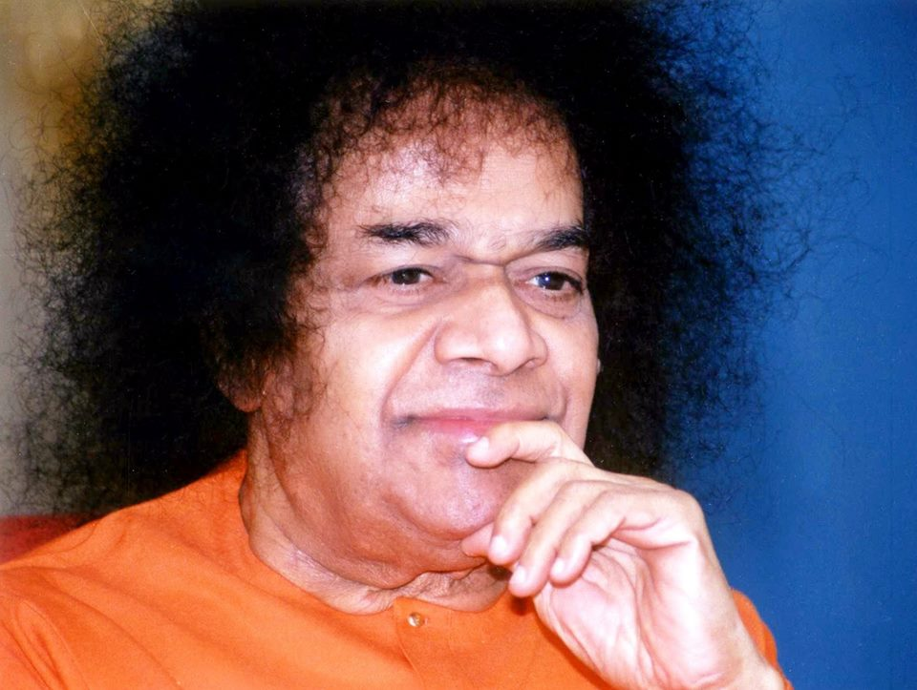
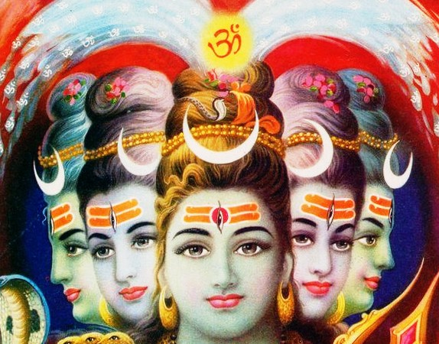
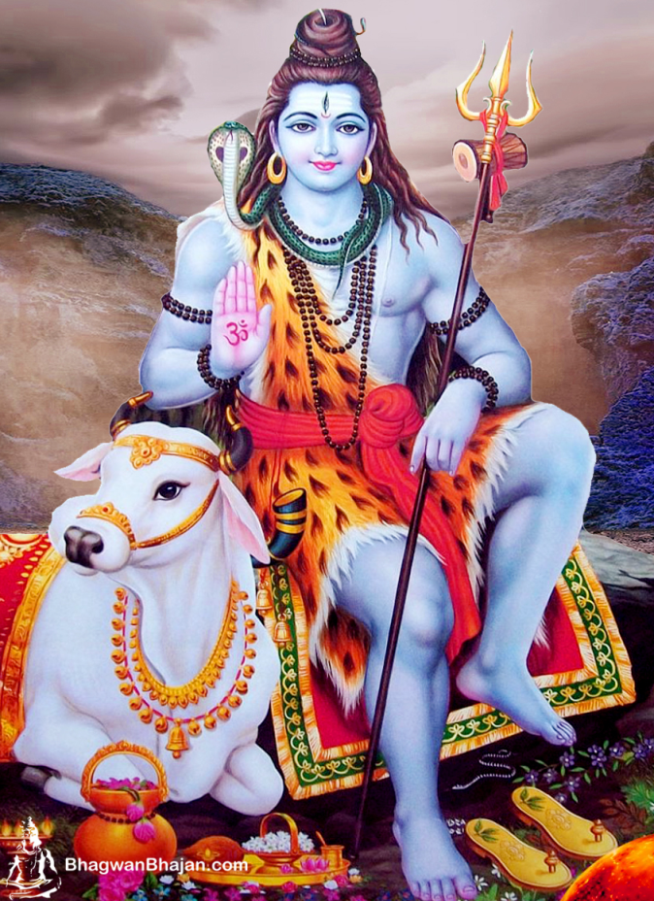
ಶಿವನ ರೂಪ
“ಶಾಸ್ತ್ರಗಳು ಮತ್ತು ಧರ್ಮಗ್ರಂಥಗಳಲ್ಲಿ ಕಲ್ಪಿಸಲಾದ ಪ್ರತಿಯೊಂದು ರೂಪಕ್ಕೂ ಆಳವಾದ ಮಹತ್ವವಿದೆ. ಶಿವನು ಗೂಳಿ ಎಂಬ ಪ್ರಾಣಿಯ ಮೇಲೆ ಸವಾರಿ ಮಾಡುವುದಿಲ್ಲ. ಗೂಳಿಯು ಸತ್ಯ, ಧರ್ಮ, ಶಾಂತಿ ಮತ್ತು ಪ್ರೇಮದ ನಾಲ್ಕು ಕಾಲುಗಳ ಮೇಲೆ ನಿಂತಿರುವ ಸ್ಥಿರತೆಯ ಸಂಕೇತವಾಗಿದೆ. ಶಿವನಿಗೆ ಮೂರು ಕಣ್ಣುಗಳಿವೆ, ಭೂತ, ವರ್ತಮಾನ ಮತ್ತು ಭವಿಷ್ಯವನ್ನು ನೋಡುವ ಕಣ್ಣುಗಳು ಎಂದು ವಿವರಿಸಲಾಗಿದೆ. ಅವನ ಮೇಲಂಗಿಯನ್ನು ರೂಪಿಸುವ ಆನೆಯ ಚರ್ಮವು ಅವನ ಅನುಗ್ರಹದಿಂದ ನಾಶಪಡಿಸುವ ಮೃಗೀಯ ಗುಣಲಕ್ಷಣಗಳ ಸಂಕೇತವಾಗಿದೆ. ವಾಸ್ತವವಾಗಿ, ಅವನು ಅವುಗಳನ್ನು ತುಂಡುಗಳಾಗಿ ಹರಿದು, ಚರ್ಮವನ್ನು ತೊಡೆದುಹಾಕುತ್ತಾನೆ ಮತ್ತು ಅವು ಸಂಪೂರ್ಣವಾಗಿ ನಿಷ್ಪರಿಣಾಮಕಾರಿಯಾಗುತ್ತವೆ. ಅವನ ನಾಲ್ಕು ಮುಖಗಳು ಶಾಂತ, ರೌದ್ರ, ಮಂಗಳ ಮತ್ತು ಉತ್ಸಾಹವನ್ನು ಸಂಕೇತಿಸುತ್ತವೆ”
- ಫೆಬ್ರವರಿ 1969

Slide 20
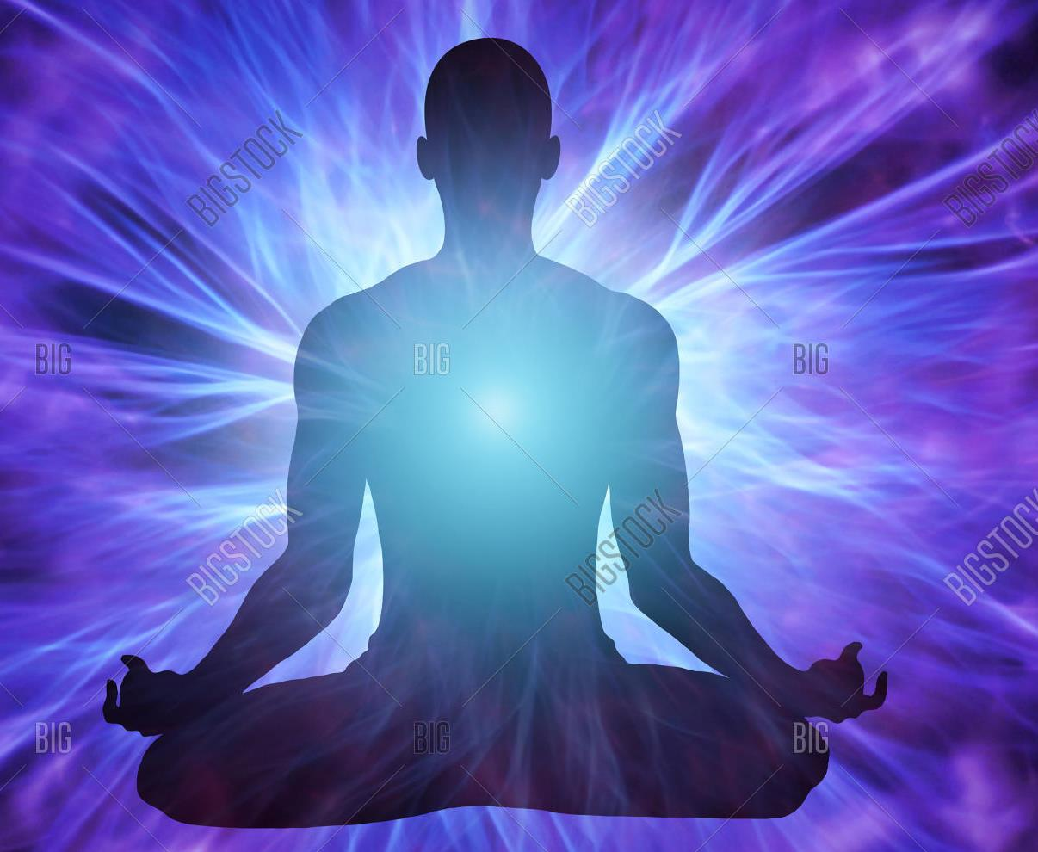
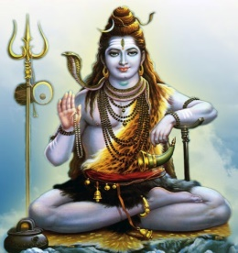
ನಮ್ಮ ಹೃದಯವೇ ಕೈಲಾಸ...
“ಈ ಶಿವರಾತ್ರಿಯು ಮನಸ್ಸು ಮತ್ತು ದೇವರ ನಡುವೆ ಸ್ನೇಹವನ್ನು ಸ್ಥಾಪಿಸಲು ಪ್ರಯತ್ನಿಸುವ ದಿನವಾಗಿದೆ. ಅದೇ ಪರಮಾತ್ಮನು ಸರ್ವವ್ಯಾಪಿ ಮತ್ತು ಎಲ್ಲೆಲ್ಲೂ ಕಾಣಸಿಗುತ್ತಾನೆ ಎಂಬ ಸತ್ಯವನ್ನು ಶಿವರಾತ್ರಿಯು ನಮಗೆ ತಿಳಿಸುತ್ತದೆ. ಶಿವನು ಕೈಲಾಸದಲ್ಲಿ ವಾಸಿಸುತ್ತಾನೆ ಎಂದು ಹೇಳಲಾಗುತ್ತದೆ. ಆದರೆ ಕೈಲಾಸ ಎಲ್ಲಿದೆ? ಕೈಲಾಸ ನಮ್ಮದೇ ಆನಂದ. ಈಶ್ವರನು ಆನಂದದ ಕೈಲಾಸದಲ್ಲಿ ವಾಸಿಸುತ್ತಾನೆ ಎಂದರ್ಥ. ನಮ್ಮ ಮನಸ್ಸಿನಲ್ಲಿ ಆ ಆನಂದ ಪ್ರಜ್ಞೆಯನ್ನು ಬೆಳೆಸಿಕೊಂಡರೆ ಅದುವೇ ಕೈಲಾಸ. ಈ ಆನಂದವನ್ನು ಹೇಗೆ ಪಡೆಯಬಹುದು? ನಾವು ಶುದ್ಧತೆ, ಸ್ಥಿರತೆ ಮತ್ತು ಪವಿತ್ರತೆಯನ್ನು ಬೆಳೆಸಿಕೊಂಡಾಗ ಅದು ಬರುತ್ತದೆ. ಆಗ ಹೃದಯವು ಶಾಂತಿ ಮತ್ತು ಆನಂದದಿಂದ ತುಂಬಿರುತ್ತದೆ. ಆಗ ನಿಮ್ಮ ಹೃದಯವೇ ಕೈಲಾಸವಾಗುತ್ತದೆ ಮತ್ತು ಶಿವನು ನಿಮ್ಮ ಹೃದಯದ ಗರ್ಭಗುಡಿಯಲ್ಲಿ, ನಿಮ್ಮ ದೇಹವಾದ ದೇವಾಲಯದೊಳಗೆ ನೆಲೆಸುತ್ತಾನೆ.”
- 17 ಫೆಬ್ರವರಿ 1985

Slide 21
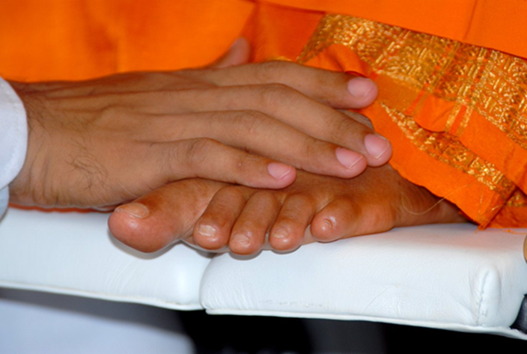
ಓಂ ಶ್ರೀ ಸಾಯಿ ರಾಮ್
ಈ ಪ್ರಸ್ತುತಿಯನ್ನು ಸ್ವಾಮಿಯ ದಿವ್ಯ ಕಮಲದ ಪಾದಗಳಲ್ಲಿ ಅರ್ಪಿಸುತ್ತೇವೆ
ಧನ್ಯವಾದಗಳು
ಜೈ ಸಾಯಿ ರಾಮ್

